Slide 1
Ιστότοπος Κιατίπη | Kiatipis Website
Συγγραφείς /Αρθρογράφοι | Writers
Συλλογική Εργασία - Collective Work
Η Θεωρία του Ιστορικού Υλισμού
Εισαγωγικό Σημείωμα του Γιάννη Κορδάτου

Slide 5
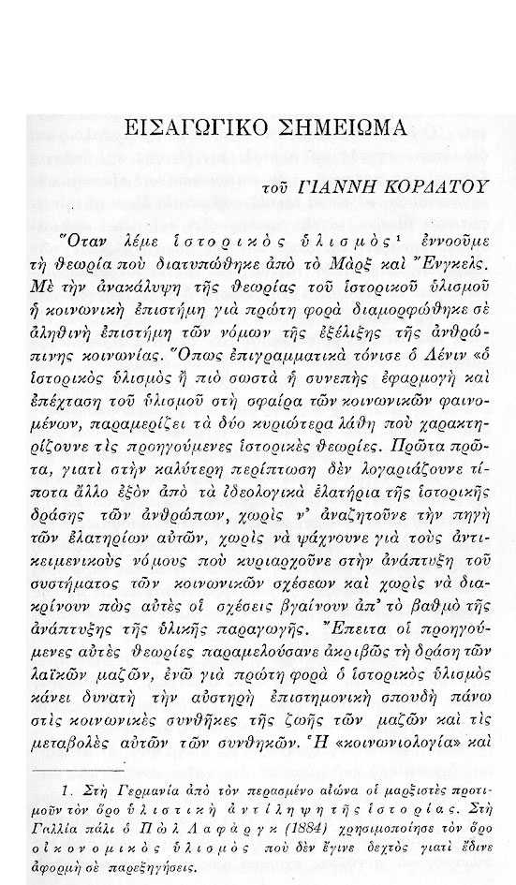

Slide 6
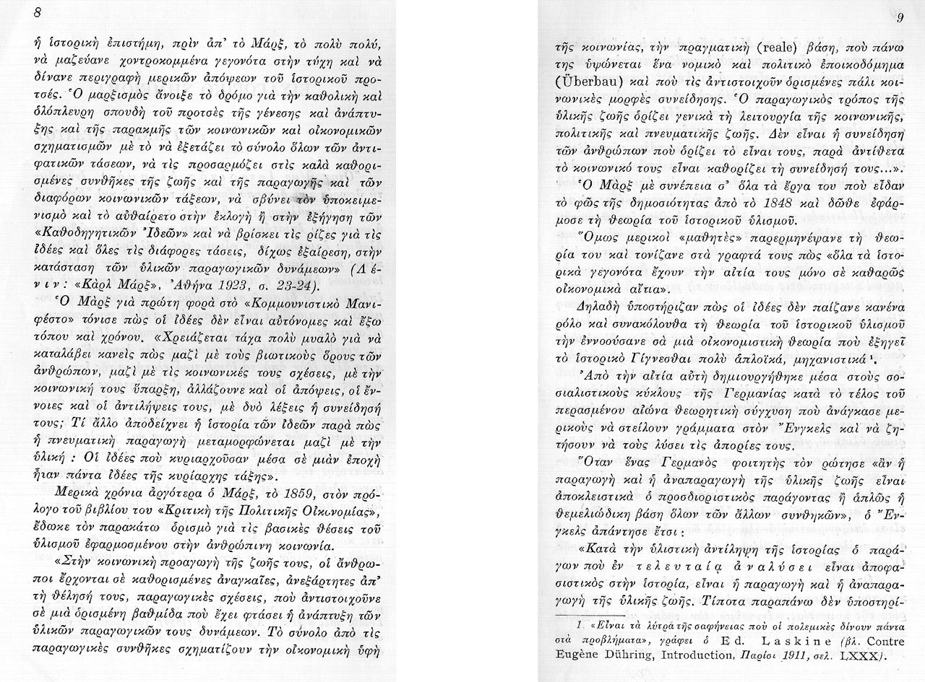

Slide 7
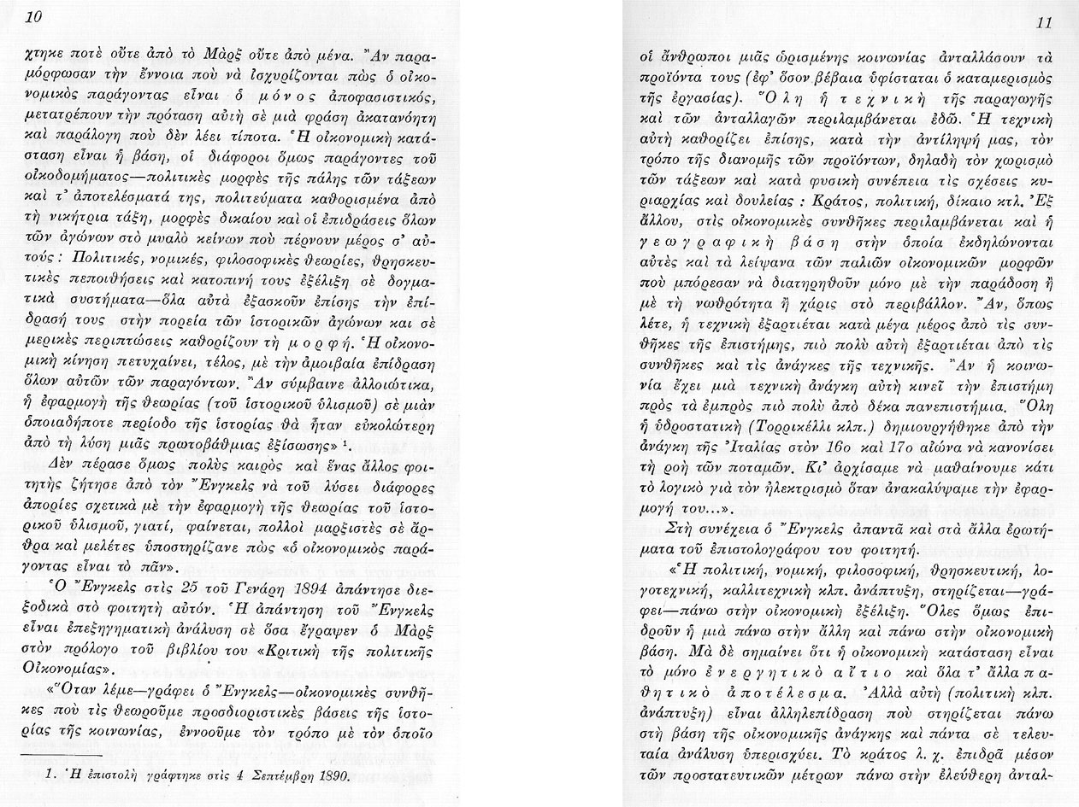

Slide 8
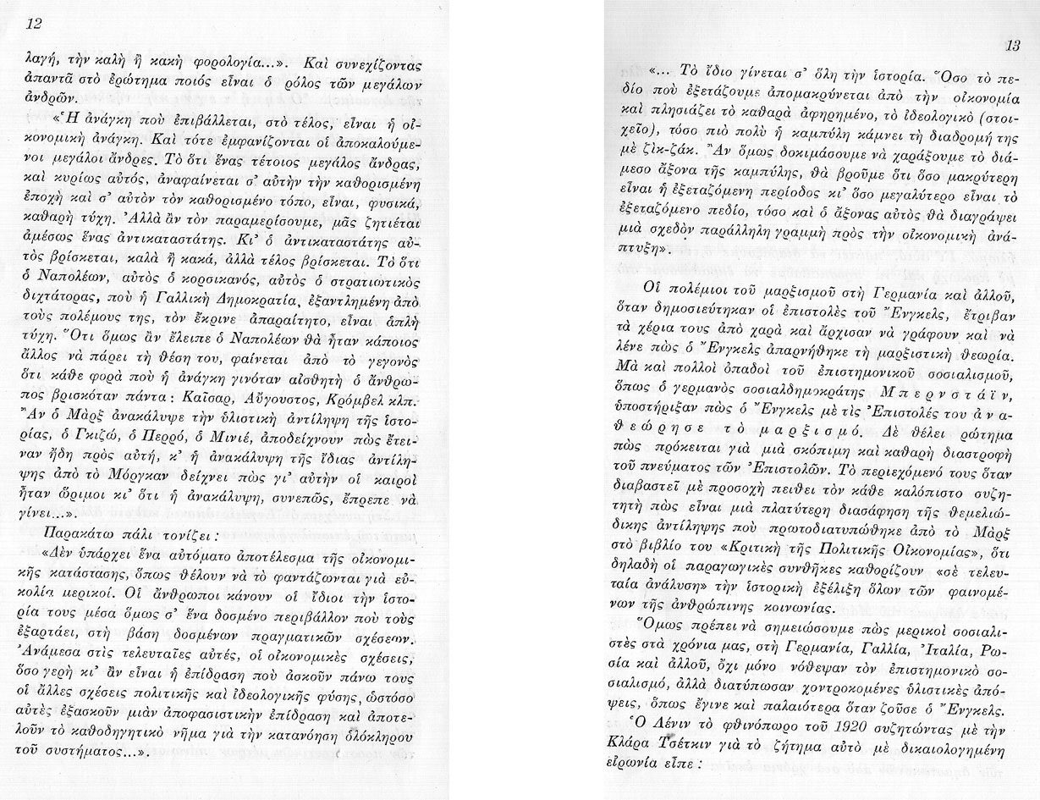

Slide 9
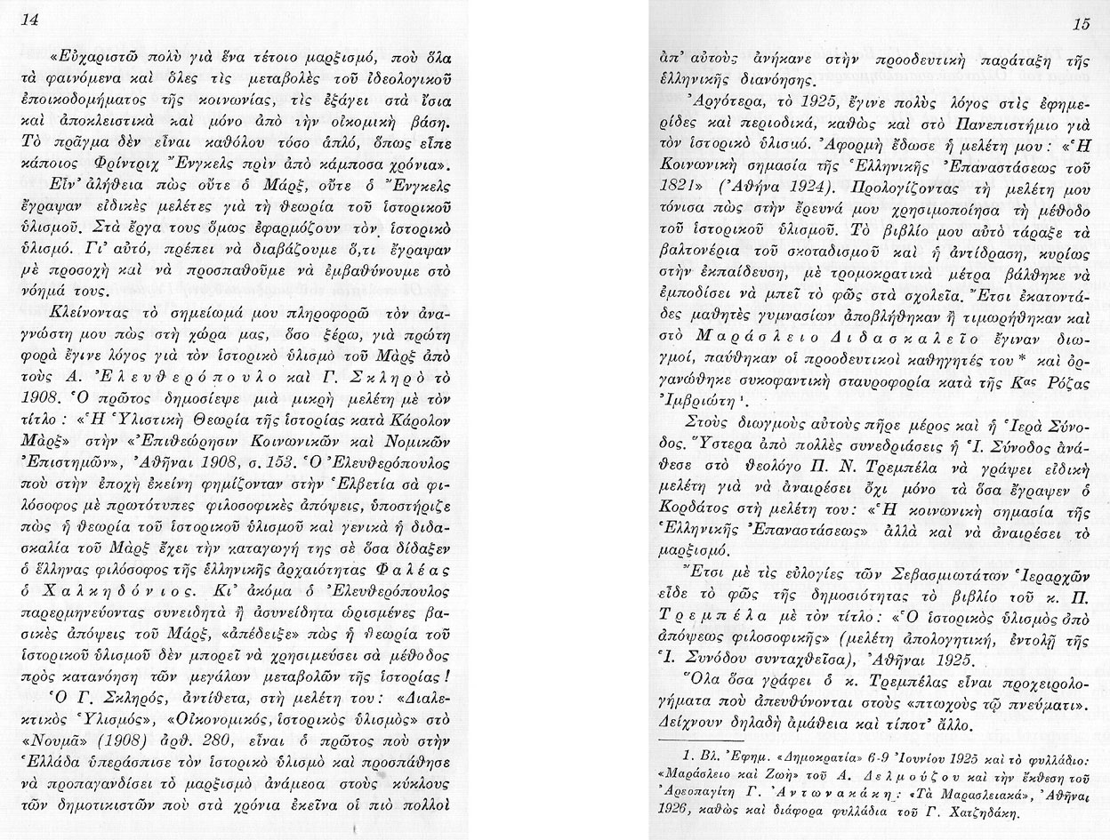

Slide 10
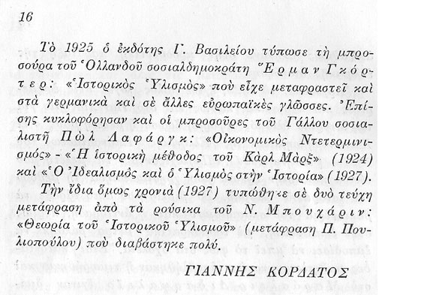

Slide 11
Η θεωρία του Ιστορικού Υλισμού
Επόμενη Ενότητα
Κεφάλαιο Πρώτο
Κλικ ν’ ανοίξει

